Slide 1
از مزرعه تا سفره
آبان ماه 1403

Slide 2
از مزرعه تا سفره
مساله
ریسک ها
بازار هدف اولیه
پیشنهادات
ایمنی و سلامت ما در ارتباط با چیست؟
کیفیت و ایمنی موادغذایی و محصولات کشاورزی بصورت مستقیم تاثیرگذارترین عامل در سلامت و ایمنی ماست!

Slide 3
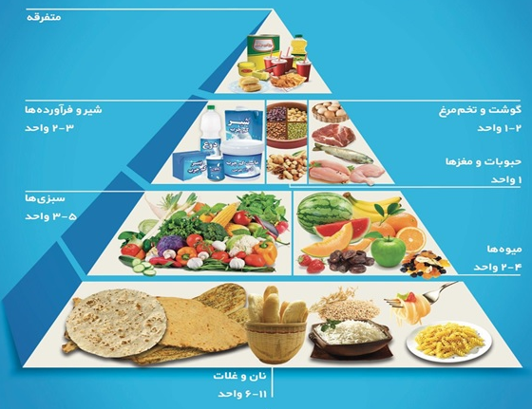
از مزرعه تا سفره
مساله
ریسک ها
بازار هدف اولیه
پیشنهادات
ما چه می خوریم؟ (هرم غذایی ایرانی)
براساس گزارش وزارت بهداشت، درمان و آموزش پزشکی هرم غذایی مورد استفاده در ایران با بیشینه مصرف در گروه نان و غلات به میزان 6 تا 11 واحد است.

Slide 4
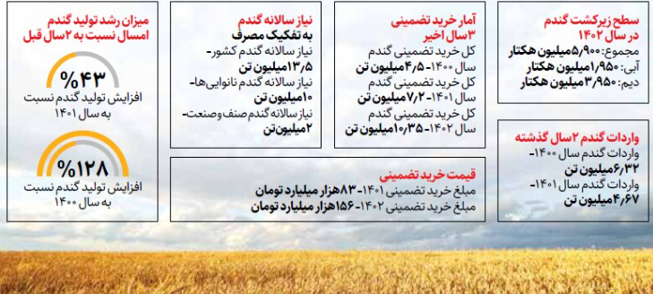
از مزرعه تا سفره
مساله
ریسک ها
بازار هدف اولیه
پیشنهادات
منابع تامین غلات (بالاخص گندم و برنج) کشور از کجاست؟
75-80%
تولید داخل

Slide 5
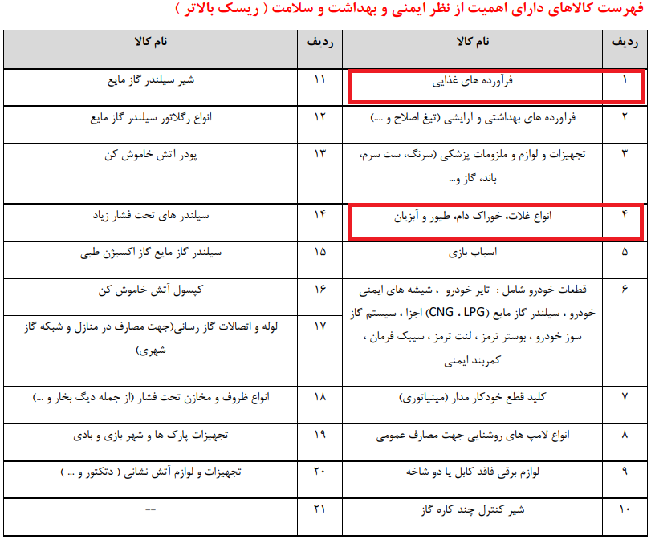
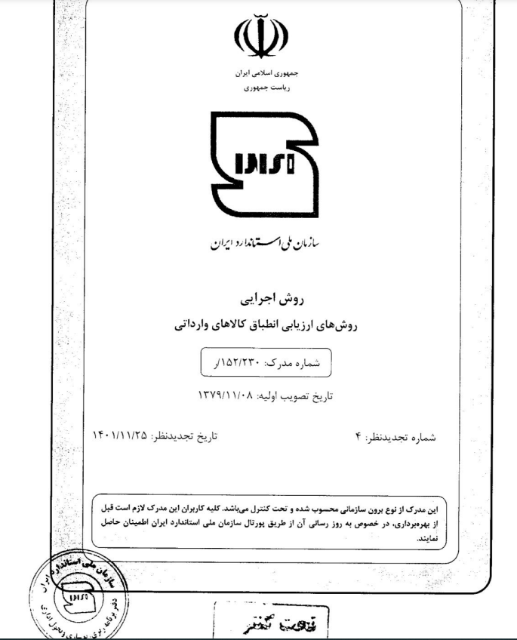
از مزرعه تا سفره
مساله
ریسک ها
بازار هدف اولیه
پیشنهادات
کنترل کیفیت محصولات کشاورزی ( واردات)

Slide 6
از مزرعه تا سفره
مساله
ریسک ها
بازار هدف اولیه
پیشنهادات
کنترل کیفیت محصولات کشاورزی ( تولید داخل)

Slide 7
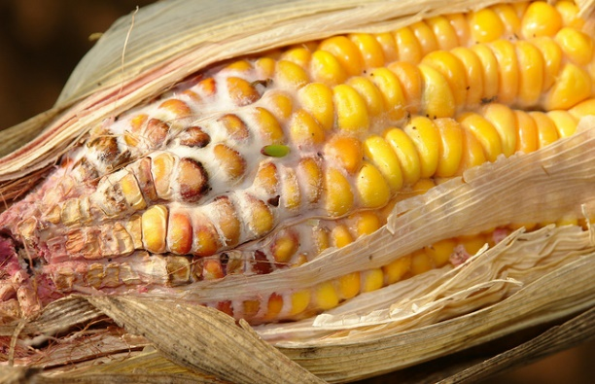
از مزرعه تا سفره
مساله
ریسک ها
بازار هدف اولیه
پیشنهادات
ریسک های ایمنی و بهداشتی مهم در زمینه محصولات کشاورزی
Types of tests انواع آزمون ها
Heavy Metalفلزات سنگین
GMO تراریختگی
Mycotoxin-Aflatoxin مایکوتوکسین و آفلاتوکسین
Pesticide residue باقیمانده سموم آفات
Microbiologyمیکروبیولوژی

Slide 8
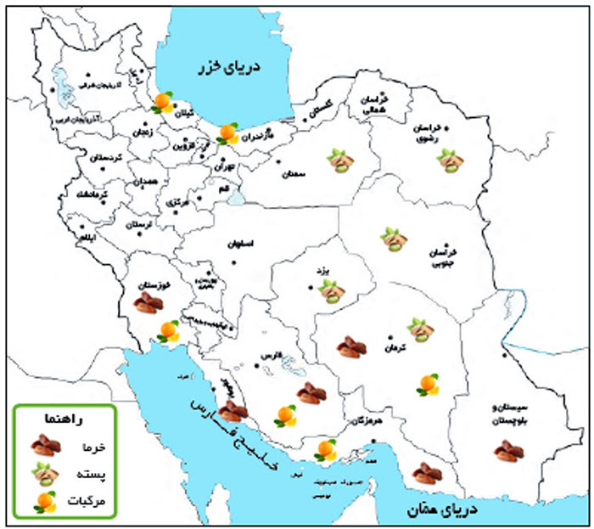
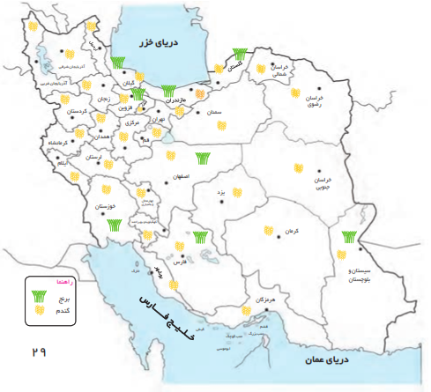
از مزرعه تا سفره
مساله
ریسک ها
بازار هدف اولیه
پیشنهادات
محصولات کشاورزی هدف اولیه

Slide 9
از مزرعه تا سفره
مساله
ریسک ها
بازار هدف اولیه
پیشنهادات
خدمات بازرسی پیشنهادی حوزه محصولات کشاورزی
نمونه برداری و بازرسی محصولات تولیدی در استانهای مختلف (گندم، برنج و ...)
آزمون نمونه های بازرسی شده در آزمایشگاههای تایید صلاحیت شده به منظور شناخت وضعیت موجود
شناسایی ریسک های ایمنی و بهداشتی محصولات تولیدی به منظور یافتن راهکارها
نمونه برداری و بازرسی خاک و آب مصرفی در فرآیند کشاورزی
کمک به بازنگری و تدوین استانداردهای مرتبط
صدور گواهی انطباق برای محصولات صادراتی به منظور تسهیل ورود به بازار هدف
نظارت بر تولیدات به منظور بهبود مستمر و ارتقای زنجیره تامین

